Slide 1
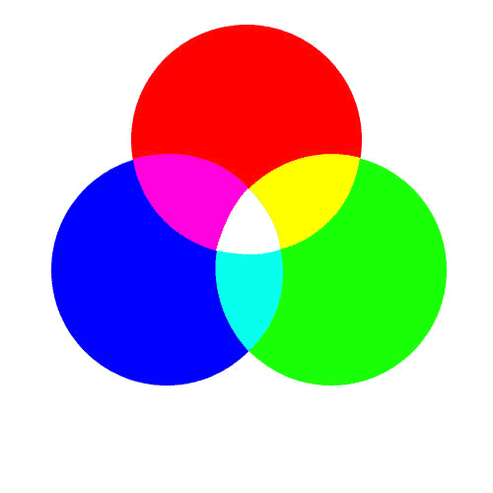
BOGY 2017
Bildverarbeitung Theorie
Thomas Weller

Slide 2
Bildverarbeitung
Agenda
Vektor- vs. Rastergrafik
Farbmodelle
Umrechnungen von Farbmodellen
Pixelgrafiken im Detail
Kompression

Slide 3
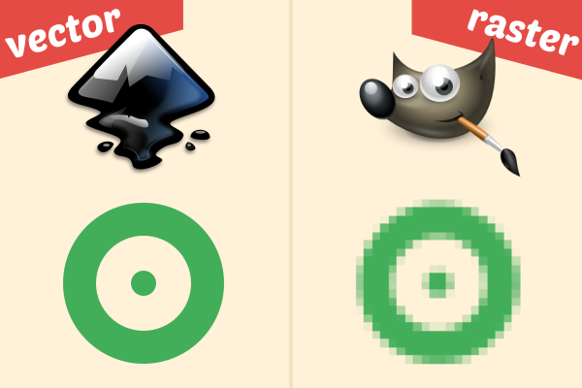
Bildverarbeitung
Vektor- versus Rastergrafik
Inkscape
Corel Draw
Adobe Illustrator
Publisher
CAD Programme
Gimp
Paint .NET
Corel Photo Paint
Adobe Photoshop
Punkt und Richtung
Viele kleine Quadrate

Slide 4
Bildverarbeitung
Vektor- versus Rastergrafik
Koordinaten bekannt
Wenige Farben bzw. berechenbare Farben
am Computer gezeichnet
Koordinaten nicht bekannt
Viele Farben ohne erkennbaren Zusammenhang
Abbildung echter Gegenstände
Fotos, Scan, Fax
EPS
SVG
PDF
TTF
JPG
PNG
TIF
BMP

Slide 5
Bildverarbeitung
Vektor- versus Rastergrafik
Für unser Projekt nicht relevant
Relevant, da wir Fotos aufnehmen

Slide 6
Bildverarbeitung
Farbmodelle
Die 4 Grundfarben
eher im Sprachgebrauch

Slide 7
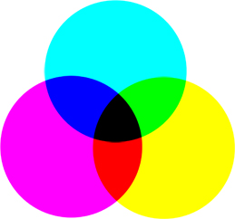
Bildverarbeitung
Farbmodelle
Subtraktive Farbmischung
die "normale" Farbmischung
bekannt von Wasserfarben / Malerfarben
Grundfarben sind
Magenta (rötlich)
Cyan (bläulich)
Gelb (gelblich ☺)
nicht Rot, Blau und Gelb wie oft angenommen

Slide 8
Bildverarbeitung
Farbmodelle
Subtraktive Farbmischung
Kommt zum Einsatz bei Druckern
Schwarz wird oft zusätzlich angeboten
um Tinte/Toner zu sparen
Bezeichnung: K = Kobalt
zusammen CMYK

Slide 9
Bildverarbeitung
Farbmodelle
Additive Farbmischung
Lichtmischung
ggf. bekannt aus Bühnentechnik
Grundfarben sind
Rot
Blau
Grün
Gelb kann gemischt werden

Slide 10
Bildverarbeitung
Farbmodelle
Additive Farbmischung
Kommt zum Einsatz bei
Bildschirmen
Beamer
Auge ← wow!
Aufnahmen von Licht
Fotos
Scans
Fax

Slide 11
Bildverarbeitung
Farbmodelle
Relevanz für unser Projekt
Wir drucken nichts
Wir nehmen Bilder auf

Slide 12
Bildverarbeitung
Farbmodelle
Farbtiefe = Bit pro Pixel
Fax: 1 Bit (Schwarz/weiß)
Kopierer: 8 Bit (Graustufen)
Sehr häufig: 24 Bit (8 Bit pro Farbe)
Monitore
normale Kameras
Scanner: 30 Bit (10 Bit pro Farbe)
hochwertige Kameras: 36 Bit (12 Bit pro Farbe)
hochwertige Scanner: 48 Bit (16 Bit pro Farbe)
das nehmen wir

Slide 13
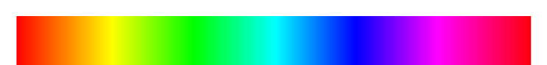
Bildverarbeitung
Umrechnungen
Farben immer als Rot, Grün und Blau auszudrücken ist ungeschickt
Welche Farbe hat Rot 67, Grün 121, Blau 199?
Wie hell ist Rot 127, Grün 231, Blau 89?
Antworten liefert das HSV-Modell
H (Hue) = Farbwert / Farbnamen
S (Saturation) = Sättigung / Farbmenge
V (Value) = Helligkeit
gelbgrün
himmelblau
orange
grün
türkis
violett
rot
gelb
blau
pink
rot
wenig
viel
dunkel
hell

Slide 14
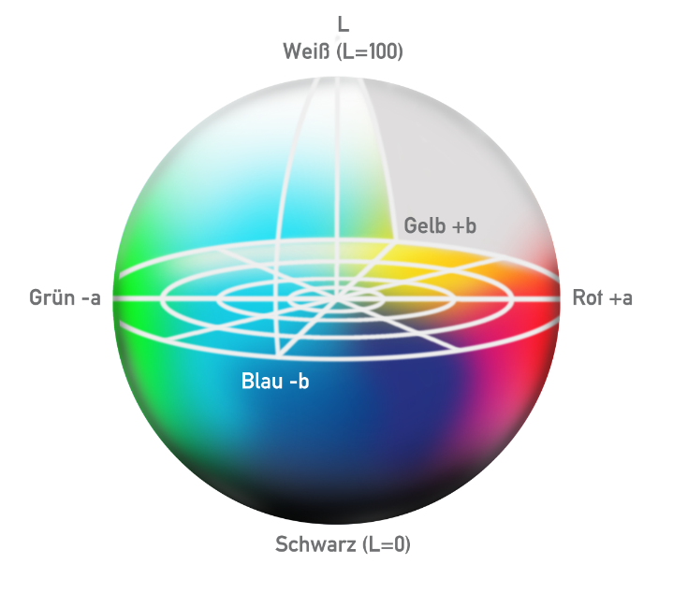
Bildverarbeitung
Umrechnungen
L*a*b: für wahrnehmbare Farben
L = Luminanz / Grauwert
*a = Grün-Rot Verschiebung
*b = Blau-Gelb Verschiebung
Gut, um Nebel oder Dunst zu reduzieren
nur der L-Wert muss geändert werden
die Farben in *a und *b bleiben erhalten
dadurch toll für Fotobearbeitung
Leider etwas kompliziert
Notes:
Im RGB und HSV Modell wird in jedem Kanal auch die Farbe verändert.

Slide 15
Bildverarbeitung
Pixelgrafiken
Koordinatensystem von Pixelgrafiken
0
1
2
3
… Pixel
x
0
1
2
…
y
nach unten
(im Gegensatz zu den mathematischen Achsen)

Slide 16
Bildverarbeitung
Pixelgrafiken
Aufbau im Speicher
RGB-Aufbau
Speicheradresse+0
1
2
3
…
x
Adresse+1*Breite
Adresse+2*Breite
…
y

Slide 17
Bildverarbeitung
Pixelgrafiken
Aufbau im Speicher
BGR-Aufbau (OpenCV)
Speicheradresse+0
1
2
3
…
x
Adresse+1*Breite
Adresse+2*Breite
…
y

Slide 18
Bildverarbeitung
Kompression
Warum?
Bilder haben heute 20 MP oder mehr
Speicherplatz sparen
Zwei grundlegende Arten
verlustfrei
verlustbehaftet

Slide 19
Bildverarbeitung
Kompression
Verlustfrei
mathematische Verfahren
geschickte Umrechnungen
Verlustbehaftet
nutzt biologische Effekte
Ähnlichkeit zu Nachbarpixeln
immer in Kombination mit verlustfreien Verfahren
1 weißes Pixel
1 weißes Pixel
1 weißes Pixel
3 weiße Pixel
Himmelblau A
Himmelblau B
Himmelblau C
Himmelblau
Himmelblau
Himmelblau
3 * Himmelblau

Slide 20

Bildverarbeitung
Kompression
verlustfrei
PNG
WeP lossless
verlustbehaftet
JPG
GIF

Slide 21
Bildverarbeitung
Zusammenfassung
Vektor- vs. Rastergrafik / Pixelgrafik
Farbmodelle: subtraktiv / CMYK (Druck), additiv / RGB (Licht)
Umrechnungen von Farbmodellen: HSV
Pixelgrafiken im Detail: Achsen und Speicheradressen
Kompression

